Slide 1
Support de cours pour enseignants d’Architecture et de Génie Civil
Module 9 :
Assemblage & Fabrication des aciers inoxydables

Slide 2
Contenu
Assemblage
Fabrication

Slide 3
1 - Assemblage Procédés d’assemblage applicables : tous !
Procédés (Réf.) | Vidéos | Procédé préféré pour
Soudage (1-5) (très utilisé) | Soudage MIG Soudage TIG Robots de soudage | Haute résistance des joints Non démontable
Fixations mécaniques (très utilisées) | Exemple Webinar | Faciles à utiliser sur chantier Permettent d’assembler des matériaux différents (bois, verre…) Démontables ultérieurement
Brasage | Brasage | Étanchéité à l’eau (utilisé principalement en toiture)
Sertissage mécanique Pliage Autres…. | Exemple de sertissage | Assemblage permanent de tubes Étanchéité à l’eau (utilisé principalement en toiture)
Collage (encore peu utilisé mais en augmentation) |  | Intégrité de la finition de surface

Slide 4
Soudage à l’arc
Avantages du soudage à l’arc
Limites du soudage à l’arc
Les caractéristiques des soudures sont celles du métal recuit
Donne les assemblages les plus résistants
Peut être exécuté à l’atelier et même sur chantier
Peut assembler des éléments minces et épais de toutes formes
Peut assembler des métaux semblables ou dissemblables (habituellement de l’acier au carbone avec un choix correct du métal d’apport)
Bonne résistance à la fatigue et aux chargements cycliques
Même résistance à la corrosion et à la chaleur que le métal de base recuit
Pas possible avec toutes les nuances
Exige des procédures et des opérateurs qualifiés
Peut provoquer des distorsions dues à la chaleur
Des traitements post-soudage sont nécessaires pour une bonne finition (sablage par exemple)
Perte de caractéristiques mécaniques dans le cas de produits laminés à froid

Slide 5
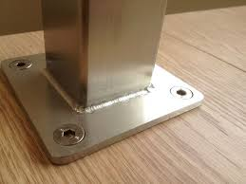
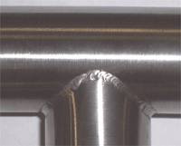
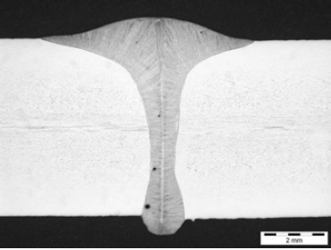
Soudage à l’arc
Vidéo : polissage d’une soudure

Slide 6
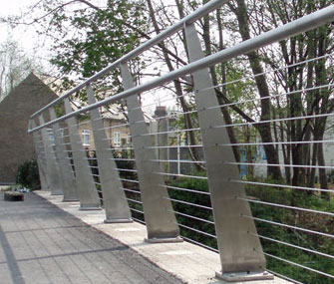
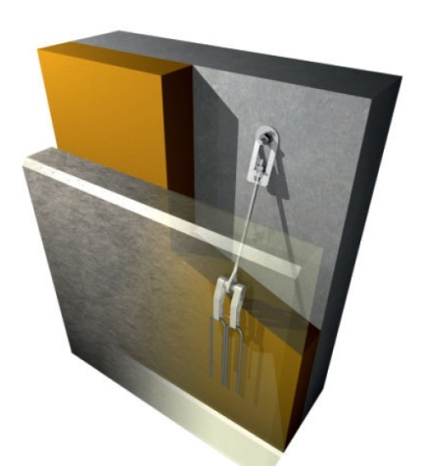
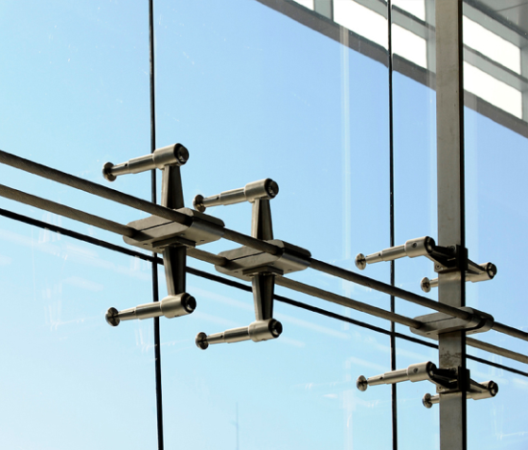
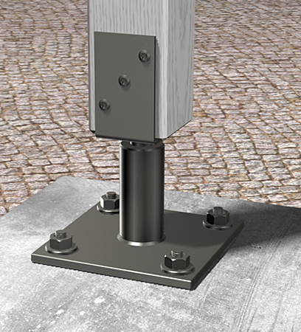
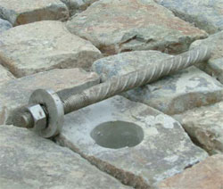
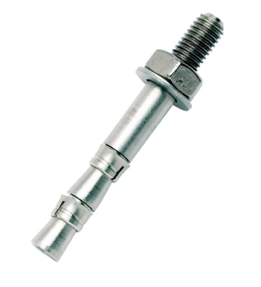
Fixations mécaniques
Avantages des fixations mécaniques
Peuvent être démontées
Idéales pour construire sur site
Rapides
Ne demandent pas de personnel qualifiés
Limites des fixations mécaniques
Ne sont pas aussi résistantes que les soudures
Peuvent provoquer des crevasses (voir le Module 5 concernant la résistance à la corrosion)
Sélection du type de fixation approprié:
L’Institut Allemand des Techniques de Construction a publié des recommandations pour la sélection des fixations selon la sévérité de leur environnement d’utilisation. Merci de vous reporter à la Référence 4 (Classes d’exposition) et au Tableau 8 (Nuances d’inox par classe)
* Deutsches Institut für Bautechnik (DIBt)

Slide 7
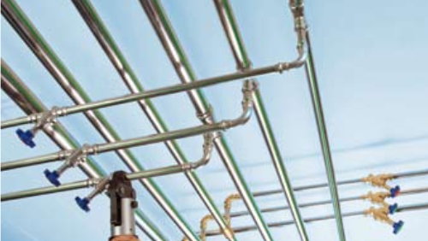
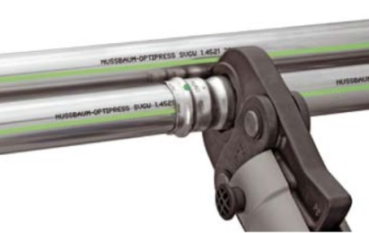
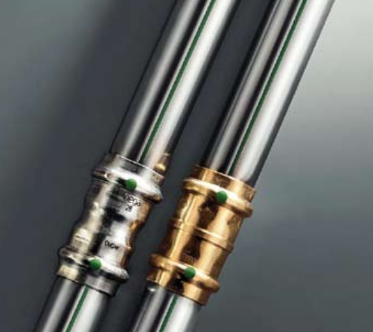
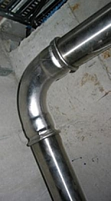
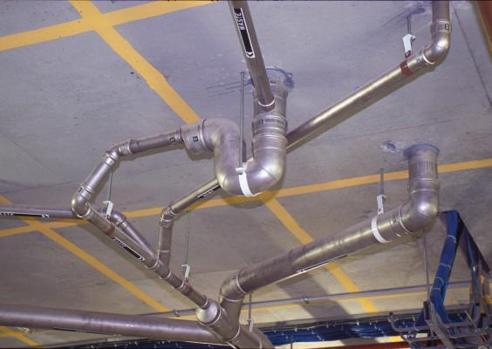
Sertissage (procédé utilisé seulement pour les tubes)
Avantages du sertissage
Étanchéité parfaite aux liquides et aux gaz
Rapide
Sans flamme
Surfaces parfaitement propres
N’exige pas une main-d’œuvre qualifiée
Limites du sertissage
Ne peut pas être démonté
Exige des manchons adaptés à chaque diamètre de tube

Slide 8
Collage
Avantages du collage
Limites du collage
Réalise un assemblage presque invisible
Améliore l’apparence du produit
Donne une distribution de contrainte uniforme et une plus grande surface d’appui
Assemble des éléments minces et épais de toutes formes
Assemble des métaux de même nature ou de nature différente
Minimise ou évite la corrosion électrochimique (galvanique) entre métaux différents
Bonne résistance à la fatigue et aux charges cycliques
Fournit des joints aux contours lisses
Rend les joints étanches face à des environnements variés
Isole contre le transfert de chaleur et la conduction électrique
Ne crée pas de distorsions dues à la chaleur
Amortit les vibrations et absorbe les chocs
Offre un rapport résistance/poids attractif
Est souvent plus rapide ou moins onéreux que les fixations mécaniques
L’examen visuel de la zone collée n’est pas possible
Exige une préparation soignée des surfaces, souvent avec des produits chimiques agressifs
Peut nécessiter des temps de séchage longs, particulièrement à basse température
Peut nécessiter des systèmes de maintien, de serrage, des fours et des autoclaves, non nécessaires généralement pour les autres méthodes d’assemblage
Ne doit pas être exposé à des températures d’utilisation supérieures à 180°C environ
Exige une méthodologie de contrôle rigoureuse, incluant une propreté stricte pour la plupart des adhésifs
Dépend de l’environnement auquel il sera exposé

Slide 9
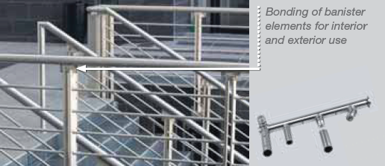
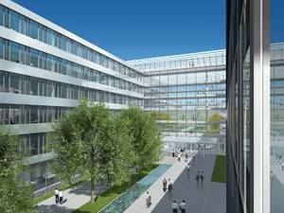
Applications de techniques de collage
 | Attache d’éléments de garde-corps (Delo-Duopox AD895) Comble les jeux, convient pour les espaces de collage petits et grands Bonne résistance aux agents chimiques et au vieillissement Pour des utilisations intérieures ou extérieures Efficacité : système modulaire flexible pour la construction des garde-corps. Les étapes complémentaires nécessaires au soudage comme le ponçage ou le polissage sont ainsi évitées
 | Les panneaux en acier inoxydable (nuance 1.4404) sont fixés aux murs extérieurs de ce bâtiment de bureau de 6 étages (Allemagne) par collage sans nécessiter aucun recours à des fixations mécaniques complémentaires
Notes:
http://www.delo.de/fileadmin/upload/dokumente/en/broschueren/Structural_Bonding.pdf
http://www.thyssenkrupp-nirosta.de/en/news/news-archive/show/browse/2/article/first-use-of-adhesive-bonding-to-attach-stainless-steel-facade-panels-to-outer-building-walls/76/

Slide 10
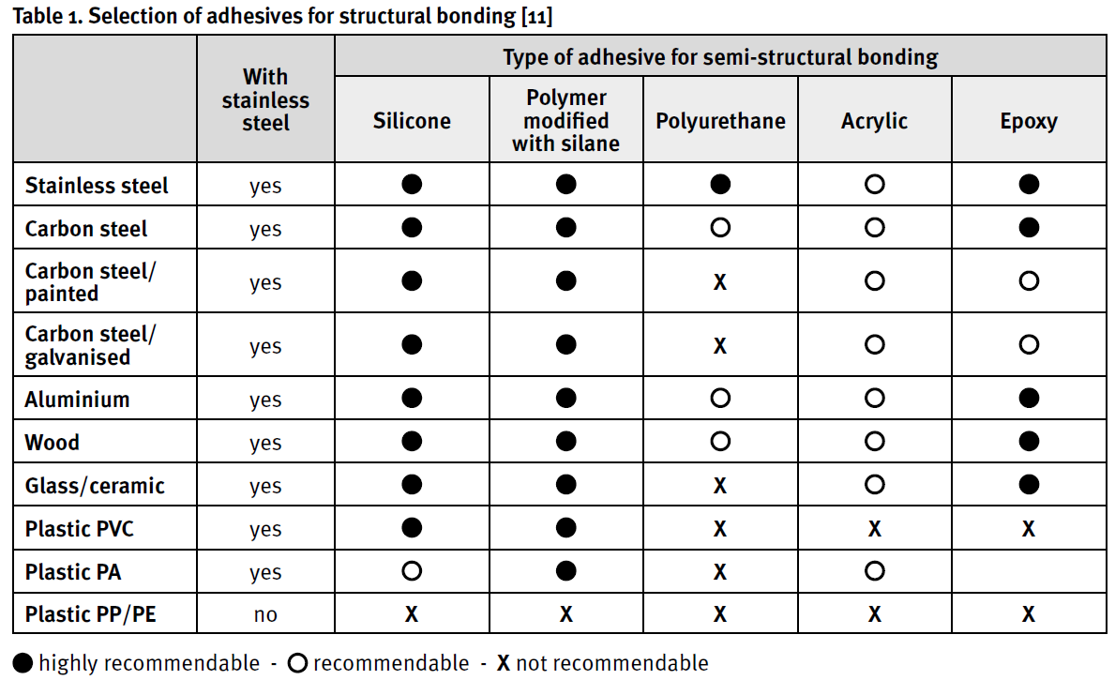
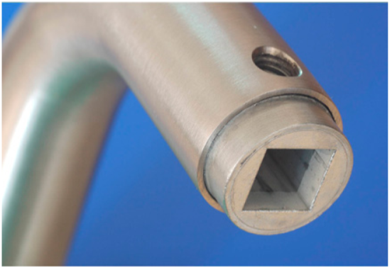
Choix des adhésifs pour collages structuraux [11]
Compatible avec l’acier inoxydable
Types d’adhésifs pour collages semi-structuraux
Silicones
Polymère modifié avec silane
Polyuréthanne
Acrylique
Époxy
Inox
oui
Acier carbone
oui
Acier au carbone peint
oui
Acier au carbone galvanisé
Le collage est utilisé pour assembler les poignées de porte
oui
Aluminium
oui
Bois
oui
Verre/Céramique
oui
Plastique PVC
oui
Plastique PA
oui
Plastique PP/PE
non
 Hautement recommandable  Recommandable X Déconseillé
Pour les applications dans le bâtiment, le collage est une solution pratique lorsque l’acier inoxydable doit être fixé à une maçonnerie ou à des pierres naturelles
Notes:
Adhesive Bonding of Stainless Steels. 1st. Ed. 2013. Materials and Applications Series, volume 21. Euro Inox 2013
[11] Selection de collage structural, loctite, www.360bonding.com

Slide 11
Références « Assemblage »
http://www.worldstainless.org/Files/issf/animations/WeldedFabrication/start_1.html
http://www.wikihow.com/Weld-Stainless-Steel
http://www.nickelinstitute.org/~/Media/Files/TechnicalLiterature/WeldingofStainlesssSteelandotherJoiningMethods_9002_.pdf
http://www.edelstahl-rostfrei.de/page.asp?pageID=1590
https://www.sciencedirect.com/book/9781855734289/metallurgy-of-welding
https://www.worldstainless.org/Files/issf/non-image-files/PDF/Euro_Inox/Adhesive_bonding_EN.pdf
http://shura.shu.ac.uk/3115/
https://www.worldstainless.org/Files/issf/non-image-files/PDF/ISSF_Stainless_Steel_for_Designers.pdf
http://www.delo.de/fileadmin/upload/dokumente/en/broschueren/Structural_Bonding.pdf
https://www.ellsworth.com/globalassets/literature-library/manufacturer/ellsworth-adhesives/ellsworth-adhesives-white-paper-structural-bonding.pdf
http://www.sciencedirect.com/science/book/9781845694357

Slide 12
2 - Fabrication
Des documents très complets sont disponibles (voir la liste des références).
La réf. 1 est un programme de formation dédié à la fabrication des aciers inoxydables
Le Module 2 répertorie un certain nombre d’applications en architecture, en bâtiment et en construction : des réalisations de toutes formes et de finitions variées sont couramment produites de nos jours

Slide 13
Vidéos sur les procédés
Nouveau !
Élaboration et laminage d’acier inoxydable | https://www.youtube.com/watch?v=5zwgI-pQ6kE
Découpe par cisaillage et pliage | https://www.youtube.com/watch?v=VMu7_W0QE3Y
Découpe au jet d’eau | http://www.sastainless.com/videos/index.html
Emboutissage profond | https://www.youtube.com/watch?v=n-ht_5Ysurc
Formage de fils | https://www.youtube.com/watch?v=kDoSDiiZx6U
Machine à enrouler les ressorts | https://www.youtube.com/watch?v=SwY-RT4DBxY
Formage entre galets | https://www.youtube.com/watch?v=44XD5mZoM_0
Usinage (fraisage) | https://www.youtube.com/watch?v=LDxNDWObTyg
D’autres vidéos sont disponibles sur Internet

Slide 14
Références « Fabrication »
http://www.issftraining.org/
http://www.imoa.info/download_files/stainless-steel/Austenitics.pdf
http://www.imoa.info/download_files/stainless-steel/Duplex_Stainless_Steel_3rd_Edition.pdf
http://www.worldstainless.org/Files/issf/non-image-files/PDF/ISSF_The_Ferritic_Solution_French.pdf

Slide 15
Merci !

